Slide 1

Визор
Налоговый мониторинг.
Цифровизация взаимодействия с ФНС.
Notes:
Добрый день! Мы продолжаем изучение курса «Взаимодействие с регуляторами и налоговый мониторинг. Визор». На сегодняшнем занятии нам предстоит узнать о функциональности продукта Визор и поговорить о типах клиентов

Slide 2



Что такое Налоговый мониторинг?
Налоговый мониторинг РФ (НМ) — это принципиально новая форма налогового контроля, заменяющая традиционные проверки онлайн-взаимодействием с налоговым органом на основе удалённого доступа к информационным системам налогоплательщика, его бухгалтерской и налоговой отчётности
Реализуется в рамках:
Концепции развития и функционирования в РФ системы налогового мониторинга (утв. распоряжение Правительства РФ от 21.02.2020 № 381-р )
Стратегии развития информационного общества в Российской Федерации на 2017–2030 годы (Указ Президента РФ от 9 мая 2017 года №203)
Нацпроекта «Экономика данных и цифровая трансформация государства»
Ведомственной программы цифровой трансформации Федеральной налоговой службы на 2025-2027 годы
Статистика ФНС России*
870 компании-участника
из 20 отраслей экономики
13 179 компаний — потенциальных участников
280+ млрд руб.
налогов урегулировано в
рамках мотивированных мнений
Кто может стать участником режима?
≥ 80 млн ₽
≥ 800 млн ₽
≥ 800 млн ₽
Сумма налогов
Суммарные доходы
Суммарные активы
Исключения:
Компании, заключившие СЗПК 2.0, обязаны вступить в режим налогового мониторинга
Компании ОЭЗ, ТОР, СПВ, АЗ, бывшие участники консолидированных групп, операторы лотереи, индустриальные парки, организации, входящие в группы компаний государственные и муниципальные учреждения могут вступить в режим налогового мониторинга без соблюдения суммовых критериев

Slide 3






Преимущества Налогового мониторинга
1 Экономия
Отсутствие штрафных санкций
Получение мотивированного мнения
Заявительный порядок возмещение НДС из бюджета
Сокращение времени проверки с 3-х лет до 1 года и 9 мес.)
Льготы по СЗПК
2 Оптимизация
Сокращение запрашиваемых документов
Повышение качества
налогового учета и СВК
Учет на ЕНС переплаты по налогам на дату подачи уточненных деклараций
Оптимизация налоговой функции
3 Репутация
Повышение доверия контролирующих органов и контрагентов
Снижение рисков для бизнеса и неопределенных позиций в вопросах налогообложения
До 41%
сокращение времени
проверки отчетности
До 30%
сокращение затрат
на налоговую функцию
До 48%
сокращение налоговых рисков и уровня неопределенности

Slide 4

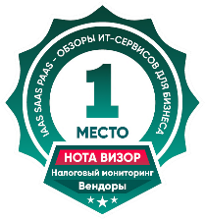



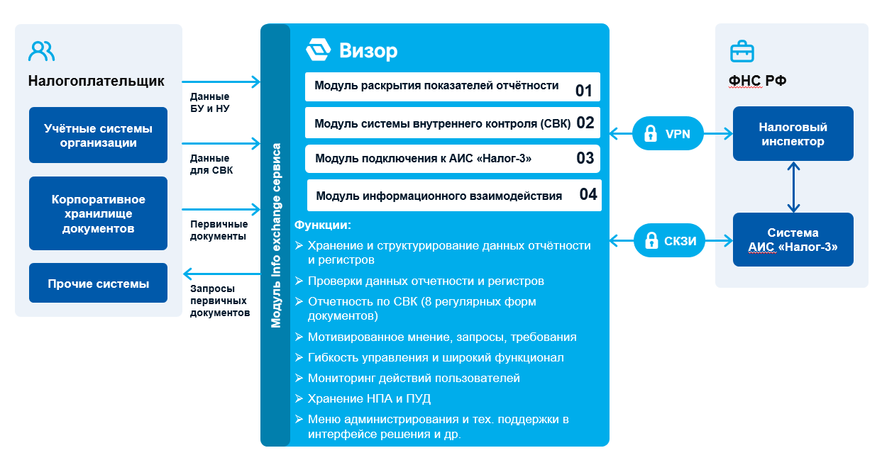
Что такое Визор и в чем его преимущества?
Визор — это комплексный программный продукт для автоматизации взаимодействия с налоговым органом в режиме налогового мониторинга. Входит в единый реестр российского программного обеспечения (запись №14021 от 22.06.2022), удостоен ряда наград и является лидером рейтингов решений для Налогового мониторинга
Модель взаимодействия в Налоговом мониторинге
Преимущества
5 модулей Визор для решения всех задач Налогового мониторинга (коннектор к АИС «Налог-3» уже включен в состав решения
Высокая производительность и устойчивость к большим нагрузкам
Совместимость с любыми учётными системами и электронными архивами
Наличие «гибких» настроек (оперативное управление функциональностью без доработок)
Возможность загрузки данных формата Excel с преобразованием в формат системы)
Возможность кастомных доработок системы и многое другое для удобства вашего бизнеса!

Slide 5
Примеры проектов Визор
Публичные кейсы: Банк ВТБ, Почта Банк, Лента
Непубличные кейсы: ЦБ РФ, МСП-банк, ВТБ Инфраструктурный холдинг, Титан-Полимер, КСК, ГК Совкомфлот
Банк России
Банк ВТБ
FMCG-ритейлер
Судоходный холдинг
Время реализации - 12 месяцев
Особенности:
Уникальная инсталляция с использованием собственной платформы Банка для передачи всех потоков данных
Архитектура разработана с учетом сложного ИТ-ландшафта Банка и содержит инструменты оптимизации ряда бизнес-процессов.
Высокий уровень кастомизации Визор в соответствии с индивидуальными требованиями
Сжатые сроки реализации
Беспрецедентное для проекта количество проектных документов, что логично при сотрудничестве с главным государственным банком финансового рынка РФ
Время реализации - 12 месяцев
Особенности:
Замена существующего решения для налогового мониторинга
Реализация 14 интеграций с системами ИТ- безопасности и внутренними платформами Банка ВТБ
Выполнена модификация Визор для достижения максимального удобства работы пользователей
Реализация массового импорта, экспорта и подписания документов
Миграция исторических данных из заменяемого решения на платформу налогового мониторинга Визор
Время реализации - 14 месяцев
Особенности:
Смена электронного архива и успешная интеграция в процессе проекта
Индивидуальные доработки, позволяющие дообогатить документы аналитиками справочников ФНС России в рамках конкретного процесса клиентов
Высоконагруженные интеграции с электронным архивом и витриной данных другого вендора
Большой объем данных налогового учета и первичных учетных документов
Планируемый переход на решение Визор
Время реализации - 12 месяцев
Особенности:
Учтены особенности Компании в виде индивидуальной архитектуры и необходимости разворачивания на серверах Windows
Работа пользователей 6 компаний Холдинга реализована в едином программном решении Визор с возможностью переключения между юридическими лицами
Компания не использует витрину данных для раскрытия данных налогового учета (реализовано прямое подключение к учетным системам Холдинга)
В дополнение к модулю подключения к АИС «Налог-3» Компания использует модуль Системы внутреннего контроля и модуль Коммуникации с налоговым органом решения Визор

Slide 6

Оазис
Превращая риски в возможности
GRC-система — цифровая платформа, объединяющая управление рисками, аудитом и ключевыми бизнес-процессами для обеспечения прозрачности и контроля на всех уровнях компании.

Slide 7
GRC.
Что такое GRC?
Governance, Risk and Compliance — то есть корпоративное руководство, управление рисками и соответствие внешним требованиям.
Почему GRC важно?
Основа для принятия решений, снижения рисков, а также использования возможностей, связанных с неопределённостью.
Комплексный набор средств, позволяющий организации эффективно достигать поставленных целей, устранять факторы неопределенности и действовать добросовестно
В чем сложность управления GRC?
Постоянные изменения. Уровень риск-культуры. Большой объем данных и растущее количество требований затрудняют принятие обоснованных решений и требуют эффективных инструментов для анализа и обработки информации.

Slide 8



GRC платформа Оазис
  Какую задачу решает?
  Повышение скорости принятия управленческих решений.
  Систематизация данных о потерях, затратах на устранение последствий или недопущения потерь.
  Создание единой цифровой платформы взаимодействия подразделений рисков, внутреннего контроля, внутреннего аудита, владельцев бизнес-процессов.
  Поддержка выполнения требований ФНС к системе внутреннего контроля при переходе на налоговый мониторинг.
Какая ценность?
Приоритезация ресурсов для устранения наиболее критических угроз с учетом риск-аппетита компании
Возможность построения и визуализации карты рисков для стратегического анализа и принятия решений
Управляемость на уровне компании — единая цифровая среда для взаимодействия подразделений.
Снижение регуляторных и комплаенс-рисков благодаря автоматизации учёта и отчетности.
  Области применения
  Управление рисками и внутренними контролями.
  Управление внутренним аудитом и планированием проверок.
  Управление обеспечением непрерывности бизнеса.
  Управление устойчивым развитием.
  Управление процессами по обработке персональных данных.
  Управление конфликтом интересов.

Slide 9

Потенциальные нефинансовые эффекты
Автоматизация риск-менеджмента
Повышение эффективности
бизнес-процессов
Переход на непрерывный мониторинг
и анализ рисков
  Предоставление отчетности
  в режиме реального времени
  вместо нескольких рабочих дней
Сокращение сроков устранения нарушений
  Повышение скорости
  и эффективности корректирующих мероприятий за счет сквозного трекинга от выявления до закрытия
Оптимизация трудозатрат
  Автоматизация рутинных контрольных и аудиторских процедур, а также эффективное управление загрузкой сотрудников при планировали контрольных мероприятий
Повышение качества и обоснованности управленческих решений
Обеспечение согласованности данных
  Консолидация всех данных
  о рисках, контрольных процедурах
  и аудиторских проверок
  в централизованной системе
Формирование полной и актуальной карты рисков
  Возможность быстрого построения
  и визуализации карты рисков
  для стратегического анализа
  и принятия решений
  Направление ресурсов и инвестиций
  в наиболее рискованные области
Стандартизация методологий управления рисками
  Создание единого реестра
  (базы знаний), содержащего утвержденные методологии
  проверок и контрольных процедур
Усиление контроля
и прозрачности
Гибкое разграничение прав подступа
  Возможность настройки прав
  доступа ответственных сотрудников
  в соответствии с их зонами ответственности в единой
  системе управления рисками
Повышение прозрачности процессов
  Обеспечение сквозной видимости
  всех процессов управления рисками
  и контроля для ключевых стейкхолдеров

Slide 10





Функциональные возможности платформы
Планирование
деятельности
Управление рисками,
процессами и КП
Тестирование
Оценка эффективности
контрольных процедур
Оценки эффективности процессов
Сохранение шаблонов тестирования
Оценка контрольной
среды процессов
Планирование объема аудита
Планирование ресурсов
для проведения аудита
Контроль сроков и мониторинг
исполнения рекомендаций
Подключение всех
заинтересованных сторон
Реестр рисков и КП
Классификация и закрепление владельцев
Сертификации процессов
Пересмотр
Связь с другими инструментами
Управление
нарушениями и планами
Управление
рекомендациями
Фиксация результатов проверки
Регистрация нарушений
Назначение ответственных
за устранение проблем
Разработка и контроль
исполнения мероприятий
Разработка рекомендаций
Согласование с ответственными
Контроль сроков
Планирование ресурсов для реализации
Мониторинг исполнения рекомендаций

Slide 11
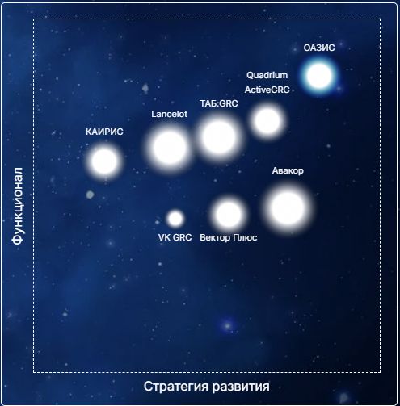
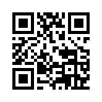



Почему Оазис?
Признан лучшим в рейтинге ТеДо
(ex. PWC) «Созвездие GRC»
GRC: Governance, Risk and Compliance
Комплексный подход к процессам
Лучшие международные практики
Позволяет автоматизировать любые GRC процессы
Интегрирует управление процессами для повышения прозрачности, снижения рисков и увеличения эффективности.
Прозрачность управления на уровне высшего руководства
Своевременное управление рисками и соответствие регуляторным требованиям
Платформа разработана командой SAS Institute, перешедшей в Т1 Иннотех
Многолетняя экспертиза команды позволила значительно опередить аналоги по функциональности и гибкости инструментов для конфигурирования
Проверенное решение для крупных игроков
Успешно внедрена в X5 Group, ВТБ, холдинге Т1 и других крупных компаниях, что подтверждает её надёжность и гибкость.
Крупнейшая нефтетранспортная компания
Notes:
Почему именно мы?
Безусловно мы не единственные на рынке, кто предлагает автоматизацию GRC. Вы видите на слайде картинку и куаркод – это результаты исследования рынка GRC-систем компанией ТеДо. Оазис был признан лидером по совокупности факторов – функционал и стратегии развития. С нами конкурируют такие компании как Квадриум (который является наиболее близким к нам по функционалу), а также ТАБ и Авакор. Но у нас сильнее экспертиза, более гибкий и понятный интерфейс, возможности функционала также шире чем у конкурентов.

